Slide 1

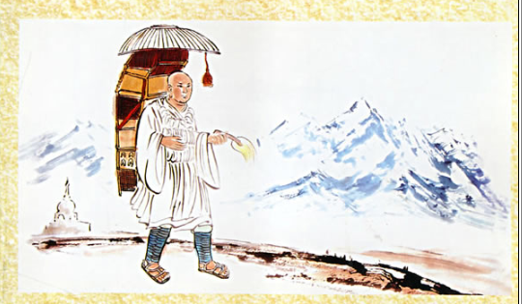
语文S版五年级上册第五单元
唐玄奘西行取经

Slide 2
玄奘
玄奘，世称唐三藏，俗姓陈，河南偃师人，生于隋文帝仁寿二年(602)，圆寂于唐高宗麟德元年(664)。唐太宗贞观三年(629)，自长安出发去印度取经，时年玄奘二十八岁。当时的政府明令不许百姓私自出国，各主要道路关隘的稽查很严，然而玄奘意志坚决，终得偷出国门。经过甘肃、新疆、翻越天山、帕米尔高原、途经阿富汗、巴基斯坦、最后到达印度。
玄奘载满名震印度的声誉回到长安，夹道相迎的有数十万人之多。玄奘的西行求法，往返共历十七年，行程长达五万里，大大促进了中印文化的交流，并为佛教在中土的进一步发展开辟了道路。
玄奘是中国佛教史上伟大的译经家，开辟中国译经史的新纪元，同时他还积极讲经弘法，热心佛教教育，门下人才辈出。玄奘的译经传教，使长安成为当时世界佛教的中心，日本和韩国的僧侣也纷纷投到玄奘门下，再把中国佛教传到各国。玄奘是中国佛教史上的一代伟人，他被称为“中国佛学界第一人”，实在当之无愧！玄奘不愧为沟通中印文化的导师。

Slide 3
玄奘（zàng）缉拿（jī）高僧（sēng）
天竺（zhú） 堡垒（lěi）朝拜（cháo）

Slide 4
束手无策：束、捆绑；策、计策，就像双手被捆住一样无法解脱，形容遇到问题毫无解决办法。
百折不挠：折、挫折；挠、弯曲；比喻屈服，无论受到多少挫折都不退缩不屈服。
家喻户晓：喻、明白；晓、知道；家家明白，户户知道。形容人人皆知。

Slide 5

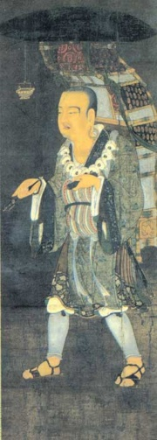
唐玄奘西天取经，西天为何方？
取何经？

Slide 6
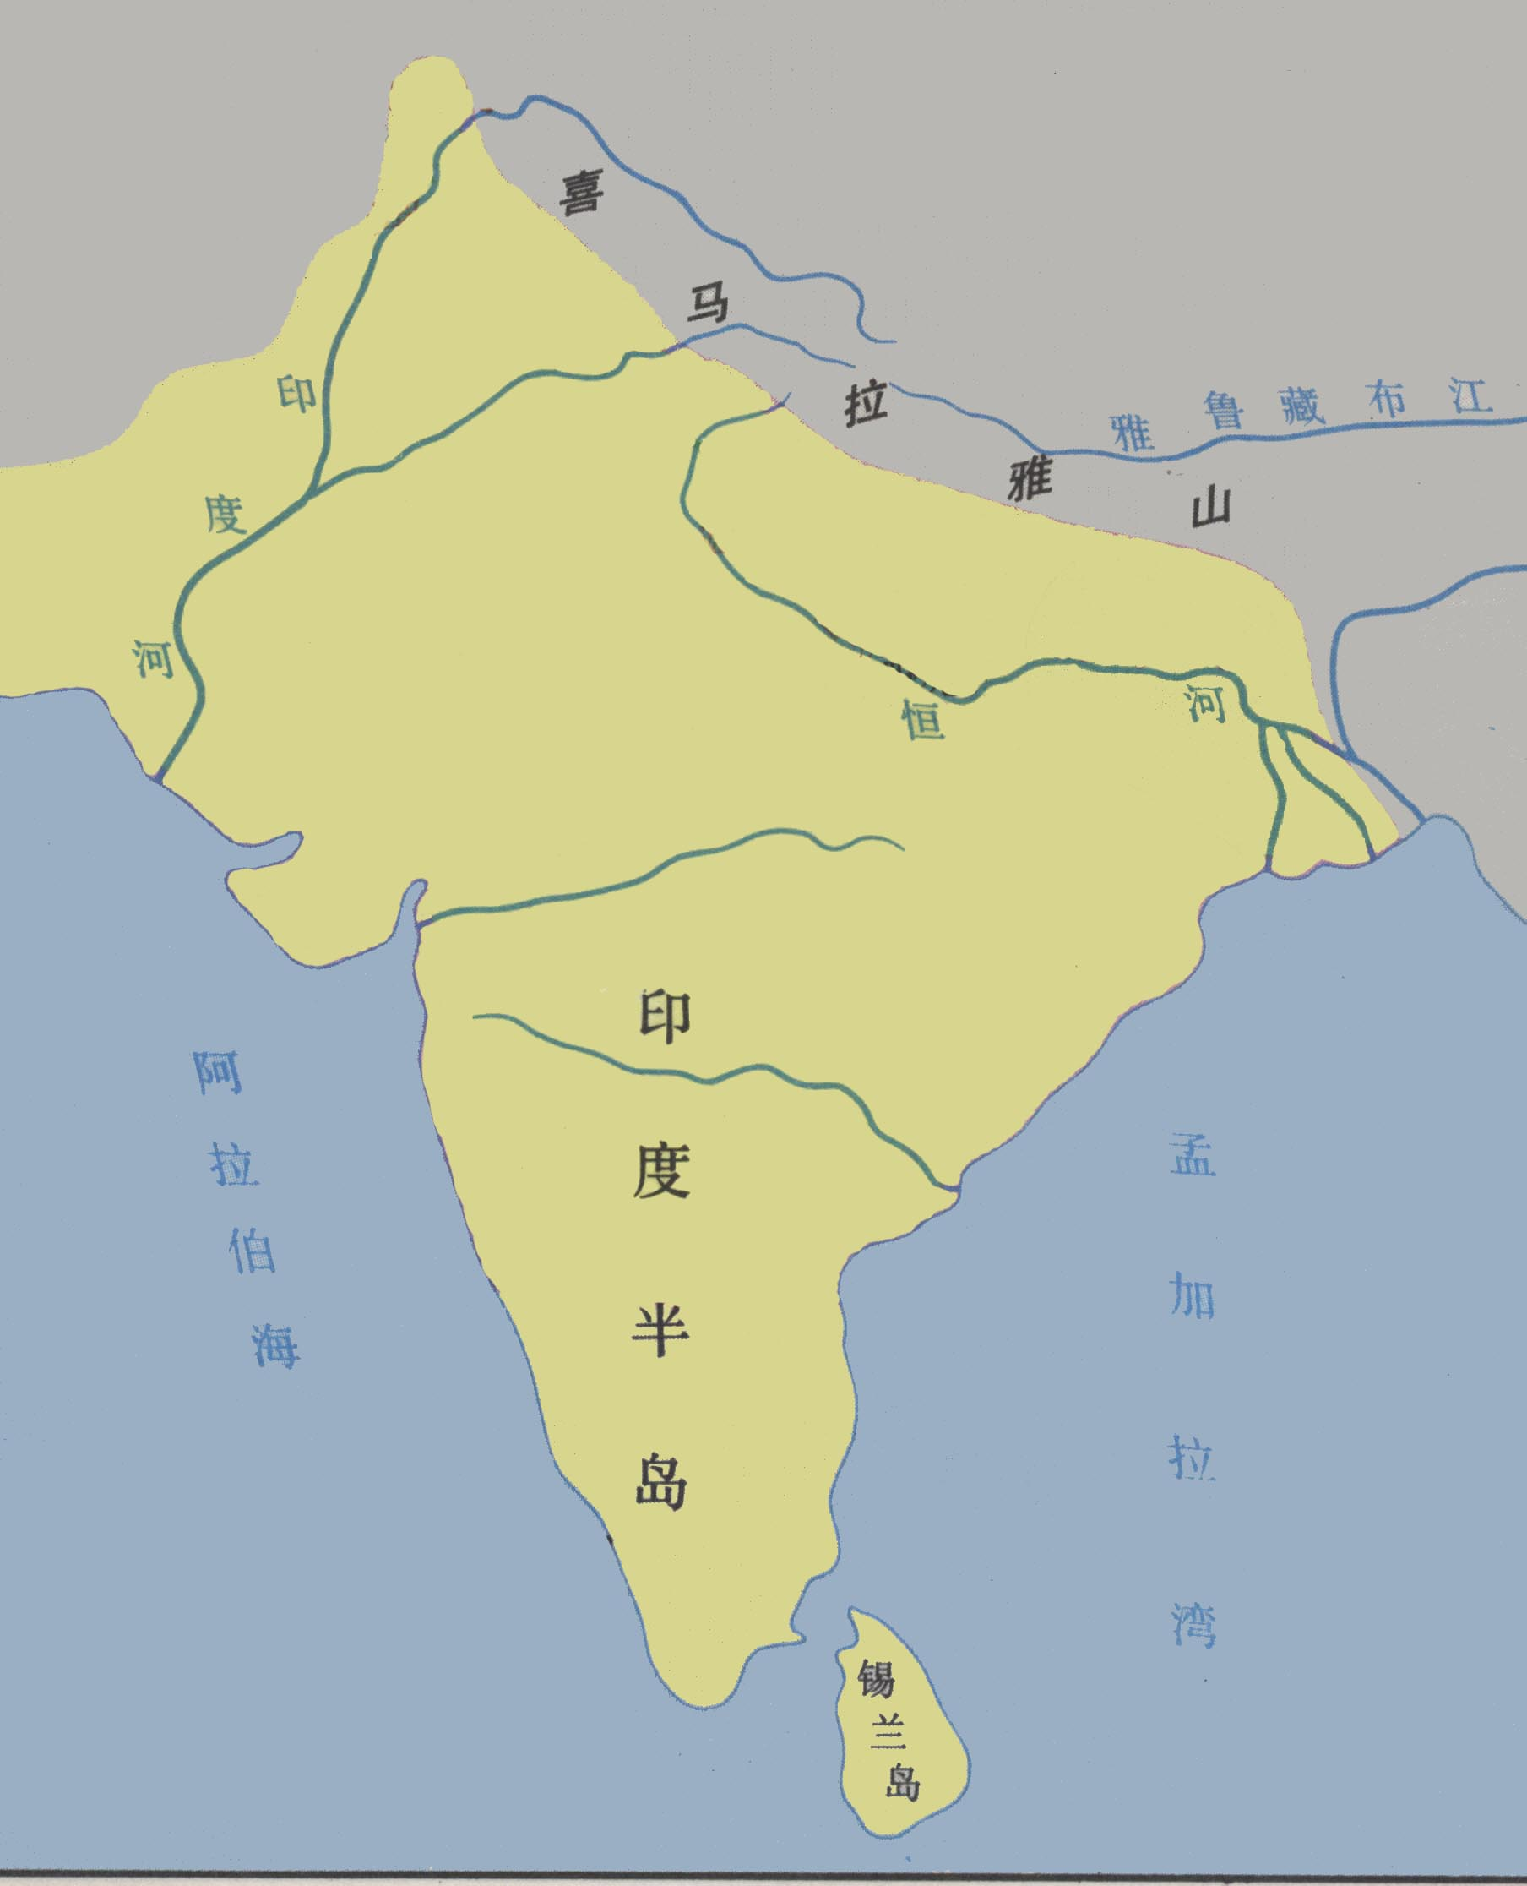


目的地
印度：
南亚次大陆
印度河 恒河
天竺
玄奘著书称“印度”
取经
佛教传播到中国后，佛经的翻译有误，所以要到天竺，以问惑辨疑。

Slide 7
出行路线
出行的基本路线：公元627年玄奘从长安出发，偷渡玉门关，取道伊吾（今新疆哈密），沿天山南麓西行，经阿耆尼国（今新疆焉耆）、屈支国（今新疆库车）、跋禄迦国（今新疆阿克苏），翻越凌山（今天山穆素尔岭），来到碎叶城（今吉尔吉斯斯坦托克马克西南）。后经飒秣建国（今撒马尔罕城东）、翻越铁门（今乌兹别克斯坦南部布兹嘎拉山口）到达吐火罗（今阿富汗北境），由此南行，经大雪山（今兴都库什山），来到梵衍那国（今阿富汗之巴米扬），东行至犍驮罗国（今巴基斯坦白沙瓦城），进入印度。

Slide 8
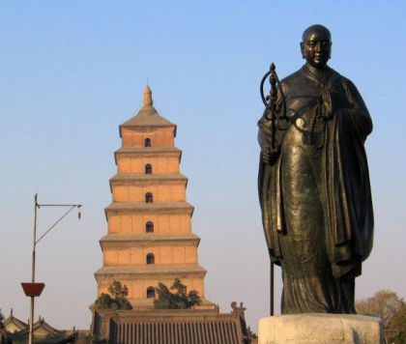
偷渡出国
玄奘早就想申请去天竺，但唐朝政府不批准。
贞观三年（629 ），玄奘偷越国境，义无反顾的向西而去。
（长安—凉州—玉门关—高昌—西域—天竺）

Slide 9
名震天竺
玄奘到印度以后，游历各地，朝拜圣迹，想高僧学习，在印度留学期间学习优异，为当时印度各国所推崇 。

Slide 10
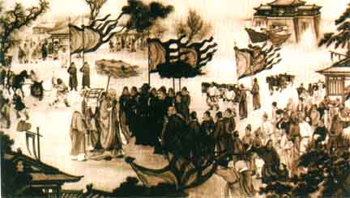
学成回国
公元645年，玄奘带了六百多部佛经，回到了长安 。

Slide 11
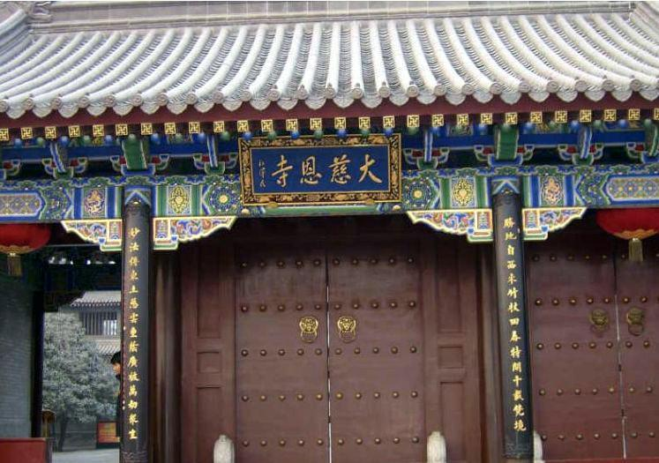
翻译佛经。
玄奘对许多以前佛经的翻译都不满意，为此他有选择地进行了重译。在长安的大慈恩寺，玄奘专心翻译从天竺带回来的佛经。

Slide 12
1.从学者的角度
玄奘敢于对前人的译作提出批判，严谨治学，敢于探求真理。
2.作为一个高僧
他历经艰险，百折不挠，远赴无竺，学习真经，弘扬佛法，发展佛教，功德无量，是中国佛教史上继往开来的人物。
3.作为一个翻译家，教育家
他翻译方面的贡献，前无古人，后无来者。
4.他又是一个文化交流的使者
玄奘西行，促进中西文化的交流……
这些都体现了玄奘严谨治学，百折不挠的精神。

Slide 13
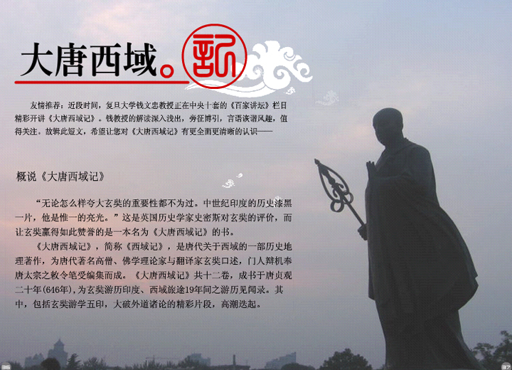
著述游历
玄奘根据沿途的所见所闻，在归国不久写了一部《大唐西域记》，介绍印度各国的物产、制度、种族、语言、宗教信仰、风俗、人口等。提到的国家亲身经历的有110个国家，没有到过而听说的有28个，从后来的地图看，几乎是印度现在国境的全部。

